Slide 1
PROGETTO NAZIONALE PIANO DI RAZIONALIZZAZIONE DEGLI SPAZI RIDUZIONE DEI FITTI PASSIVI
SEGRETARIATO GENERALE

Slide 2
Art. 2, comma 222, e bis della
Legge n. 191/2009
Negli ultimi anni sono state introdotte dal legislatore una serie di attività volte al conseguimento di obiettivi di razionalizzazione degli immobili utilizzati dalle Amministrazioni statali e relativa riduzione della spesa.

Slide 3
Le attività dell’Agenzia del Demanio
L’Agenzia del Demanio si è fatta carico di stabilire una serie di norme e parametri che fondamentalmente si dividono in due grandi attività:
La razionalizzazione degli edifici occupati ad uffici
La razionalizzazione delle manutenzioni
(Il «Manutentore unico»)

Slide 4
Le attività dell’Agenzia del Demanio
Queste azioni permettono di contemperare tre specifiche esigenze:
l’efficace programmazione nell’utilizzo delle risorse pubbliche
l’efficiente utilizzo degli immobili pubblici in un’ottica di razionalizzazione degli spazi occupati e di abbattimento delle locazioni passive
la certezza dei tempi di realizzazione degli interventi manutentivi programmati

Slide 5
La razionalizzazione degli spazi
Per la razionalizzazione degli edifici occupati ad ufficio il parametro di riferimento è compreso tra i 20 e i 25mq/addetto riferito ai soli spazi destinati ad uffici, comprensivi di quelli di servizio comuni e di quelli di collegamento orizzontale e verticale.
Tale parametro é il risultato di un incremento effettuato solo per il MIBACT poiché le sedi sono quasi sempre in edifici monumentali.
Concorrono al calcolo del parametro anche le superfici di mense, biblioteche, archivi correnti di ufficio.

Slide 6
La razionalizzazione
Data la particolarità delle funzioni svolte dal MiBACT, si è convenuto con l’Agenzia del Demanio che nel calcolo non vanno considerate
aree archeologiche
musei
archivi
biblioteche istituzionali

Slide 7
Nel MiBACT
E’ stata creata una rete territoriale
coordinata dal Segretariato Generale
con un responsabile nazionale della logistica
gruppo ispettori per le verifiche sul territorio
1 building manager per ogni Direzione Regionale e Generale (che hanno il compito a loro volta di reperire i dati dai referenti degli Istituti territoriali)
1 STRUTTURA CENTRALE SPI
con la finalità di:
svolgere al meglio le attività di reperimento e inserimento dati nel Portale PA, nonché di controllo sull’intero territorio nazionale
ATTUARE IL PIANO DI RAZIONALIZZAZIONE

Slide 8
OBIETTIVI
Ridurre i fitti passivi. Il Decreto legge 24 aprile 2014 n.66, art. 24 comma 2 b, prevede che entro il 30 giugno 2015 le Amministrazioni prevedano un nuovo piano di razionalizzazione nazionale per assicurare, oltre al rispetto del parametro mq. per addetto di cui al comma 222 –bis, un complessivo efficientamento della presenza territoriale, attraverso l’utilizzo degli immobili pubblici disponibili o di parti di essi, anche in condivisione di altre amministrazioni pubbliche, compresi quelli di proprietà degli Enti pubblici, e il rilascio di immobili condotti in locazione passiva in modo da garantire per ciascuna amministrazione, dal 2016 una riduzione, con riferimento ai valori registrati nel 2014, non inferiore al 50% in termini di spesa per locazioni passive e non inferiore al 30% in termini di spazi utilizzati negli immobili dello Stato.
Migliorare l’efficienza degli uffici (dislocazione omogenea delle
funzioni)
Adeguare le sedi alle nuove funzioni derivanti dalla riforma
del MiBACT
STRUMENTI
Riallocare gli uffici nelle attuali sedi demaniali - Razionalizzare
Individuare altri immobili demaniali (caserme ma non solo) in cui allocare
funzioni da immobili in affitto
3. Portare a soluzione il problema EUR – Negoziare con Demanio

Slide 9
IN FASE DI PREDISPOSIZIONE DEL BILANCIO 2015:
Il MiBACT ha individuato nella riduzione dei fitti passivi uno degli strumenti per ridurre le spese improduttive, evitando tagli generalizzati sulle spese di investimento.
Nel bilancio 2015, oltre ai risparmi derivanti dagli obiettivi della spending review, sono stati indicati ulteriori risparmi per € 3.200.000 sui fitti passivi.
E’ un obiettivo che ci siamo posti e che dobbiamo centrare.

Slide 10
TABELLE RIASSUNTIVE
PROSPETTO NAZIONALE LOCAZIONI PASSIVE RISPARMI ANNUALI
REGIONI | CANONE PAGATO PRIMA DELLA RIDUZIONE | CANONE CON RIDUZIONE DEL 15% | RISPARMIO
ABRUZZO | 607.188,73 | 517.986,10 | 89.202,63
BASILICATA | 795.141,01 | 675.869,85 | 119.271,16
CALABRIA | 509.246,40 | 432.998,91 | 76.247,49
CAMPANIA | 855.867,15 | 728.524,76 | 127.342,39
EMILIA ROMAGNA | 1.132.948,66 | 957.781,20 | 175.167,46
FRIULI VENEZIA GIULIA | 78.214,83 | 66.568,10 | 11.646,73
LAZIO | 12.269.965,51 | 10.466.727,44 | 1.803.238,07
LIGURIA | 543.754,05 | 462.989,64 | 80.764,41
LOMBARDIA | 2.329.813,50 | 1.994.421,50 | 335.392,00
MARCHE | 1.211.408,99 | 1.032.867,68 | 178.541,31
MOLISE | 386.451,07 | 328.483,41 | 57.967,66
PIEMONTE | 193.707,18 | 164.651,10 | 29.056,08
PUGLIA | 607.418,29 | 486.830,61 | 120.587,68
SARDEGNA | 283.610,27 | 241.068,72 | 42.541,55
SICILIA | 1.024.828,12 | 885.354,44 | 139.473,68
TOSCANA | 527.484,60 | 448.613,96 | 78.870,64
TRENTINO ALTO ADIGE | 267.114,30 | 227.047,16 | 40.067,14
UMBRIA | 198.888,53 | 171.096,63 | 27.791,90
VENETO | 1.797.324,55 | 1.528.545,61 | 268.778,94
TOTALE | 25.620.375,74 | 21.818.426,82 | 3.801.948,92
TRIENNIO 2012 – 2014 RISPARMI RIDUZIONE DEL 15%
REGIONI | 2012 | 2013 | 2014
ABRUZZO | 26.784,07 | 53.568,12 | 72.319,84
BASILICATA | 1.024,05 | 2.048,10 | 60.659,64
CALABRIA | 27.106,99 | 54.213,97 | 65.573,49
CAMPANIA | 42.591,33 | 101.915,82 | 115.041,44
EMILIA ROMAGNA | 31.351,77 | 79.134,50 | 178.242,84
FRIULI VENEZIA GIULIA | 3.338,87 | 6.677,74 | 8.669,26
LAZIO | 414.173,73 | 834.806,63 | 1.349.147,54
LIGURIA | 22.819,29 | 45.638,55 | 63.601,05
LOMBARDIA | 56.162,91 | 128.717,28 | 250.977,33
MARCHE | 56.947,65 | 119.224,32 | 150.196,38
MOLISE | 28.983,83 | 57.967,66 | 57.967,66
PIEMONTE | 14.528,05 | 29.056,08 | 29.056,08
PUGLIA | 27.528,11 | 102.216,19 | 107.210,65
SARDEGNA | 1.669,99 | 14.705,19 | 28.623,37
SICILIA | 14.984,00 | 43.733,45 | 103.721,68
TOSCANA | 19.036,59 | 42.507,69 | 63.032,38
TRENTINO ALTO ADIGE | 4.338,17 | 8.676,33 | 24.371,75
UMBRIA | 4.689,21 | 9.378,41 | 18.562,62
VENETO | 58.624,57 | 117.249,11 | 178.514,04
TOTALE | 856.683,18 | 1.851.435,14 | 2.925.489,0 4
TRIENNIO 2012 - 2014 TOTALE RISPARMI € 5.633.607,36

Slide 11
TABELLE RIASSUNTIVE
PIANO DI RAZIONALIZZAZIONE NAZIONALE
REGIONI | TOTALE COSTI LOCAZIONI | TOTALE DISMISSIONI
ABRUZZO | 517.986,10 | 443.737,55
BASILICATA | 675.869,85 | 286.868,51
CALABRIA | 432.998,91 | 102.194,84
CAMPANIA | 728.524,76 | 178.663,66
EMILIA ROMAGNA | 957.781,20 | 476.639,87
FRIULI VENEZIA GIULIA | 66.568,10 | 41.297,87
LAZIO | 10.466.727,44 | 1.908.503,49
LIGURIA | 426.989,64 | 259.414,64
LOMBARDIA | 1.994.421,50 | 422.000,50
MARCHE | 1.032.856,68 | 931.008,62
MOLISE | 328.483,41 | 19.109,61
PIEMONTE | 164.651,10 | 0,00
PUGLIA | 486.830,61 | 279.607,56
SARDEGNA | 241.068,72 | 145.839,34
SICILIA | 885.354,44 | 73.641,45
TOSCANA | 448.613,96 | 182.359,85
TRENTINO ALTO ADIGE | 227.047,16 | 0,00
UMBRIA | 171.096,63 | 0,00
VENETO | 1.528.545,61 | 336.905,53
TOTALE AL NETTO DI IVA | 21.782.415,82 | 6.087.792,89
RISPARMIO IMMOBILI RILASCIATI
REGIONI | TOTALE DISMISSIONI
ABRUZZO | 149.657,06
BASILICATA | 0,00
CALABRIA | 0,00
CAMPANIA | 59.567,44
EMILIA ROMAGNA | 0,00
FRIULI VENEZIA GIULIA | 0,00
LAZIO | 1.176.525,35
LIGURIA | 190.780,48
LOMBARDIA | 632.853,60
MARCHE | 12.982,85
MOLISE | 58.398,13
PIEMONTE | 0,00
PUGLIA | 0,00
SARDEGNA | 140.000,00
SICILIA | 58.606,58
TOSCANA | 0,00
TRENTINO ALTO ADIGE | 0,00
UMBRIA | 138.468,00
VENETO | 10.573,00
TOTALE | 2.628.412,49

Slide 12
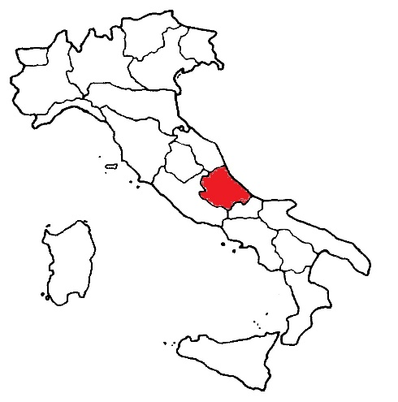
ABRUZZO
PIANO DI RAZIONALIZZAZIONE
IMPORTO RISPARMIO DISMISSIONI € 443.737,55
DIREZIONE GENERALE PER GLI ARCHIVI
Sez. A.S. Lanciano: Al momento chiuso. Sono in corso contatti per il reperimento di una sede a titolo gratuito. In mancanza di soluzioni entro la fine del corrente anno, l’Istituto verrà eliminato. Il materiale al momento in outsourcing al costo annuo di € 24.475,00 verrà trasferito presso al’archivio di Stato di Chieti.
Risparmio € 16.855,64
A.S. Chieti
Si propone il trasferimento dell’AS nella ex caserma Buccianti (ex ospedale militare), offerta dall’Agenzia del Demanio.
Risparmio € 50.600,41
A.S. Pescara
Si stanno valutando 2 ipotesi in cui la prima prevede il trasferimento dell’AS nell’immobile individuato dall’Agenzia del Demanio mediante indagine di mercato (mancano immobili di proprietà demaniale); la seconda il trasferimento al piano superiore più grande nell’immobile attualmente occupato dall’AS, di proprietà del Comune, che permetterebbe di spostare anche la Soprintendenza archivistica con l’abbattimento del relativo canone di € 74.039,57.
Risparmio € 235.954,62
DIREZIONE REGIONALE PER I BENI CULTURALI E PAESAGGISTICI
Sede Direzione Regionale per i beni culturali e paesaggistici dell’Aquila
via Filomusi Guelfi, L’Aquila
Attualmente in locazione FIP. E’ in corso il restauro Palazzo Ardinghelli nel centro storico da destinare a sede della DR. Si prevede il completamento dei lavori nella primavera del 2016.
Risparmio € 214.362,45
IMMOBILI DETENUTI N. 58
uso governativo n. 42
comodato d’uso n.10
immobili in locazioni passiva n.5
fip n. 1
RISPARMIO RIDUZIONE 15% € 89.202,63
LOCAZIONI PASSIVE
TOTALE IMPORTO PAGATO ALL’ATTUALITA’
€ 517.986,10
EDIFICI RILASCIATI N. 3
RISPARMIO € 149.657,06

Slide 13
BASILICATA
PIANO DI RAZIONALIZZAZIONE
IMPORTO RISPARMIO DISMISSIONI € 286.868,51
DIREZIONE GENERALE PER GLI ARCHIVI
S.A. Basilicata: la locale Direzione Regionale per i beni culturali e paesaggistici ha preso in carico un immobile FIP circa € 30.000,00, ed è prossimo il trasferimento della sede.
Risparmio € 9.000,00
A.S. Matera: il Demanio è in procinto di offrire un immobile demaniale in sostituzione delle sedi in locazione.
Risparmio € 70.374,27
A.S. Potenza: l’Istituto dovrà essere trasferito nella nuova sede, per la quale questo Ministero sta completando la procedura di acquisto, nella quale sono ancora in corso lavori di ristrutturazione edilizia, a cura della competente Direzione Regionale, i quali richiedono tempi di realizzazione non ancora ben ipotizzabili e definiti. Questa sede una volta terminata potrà ospitare oltre all’Archivio di Stato di Potenza anche la Soprintendenza per i beni architettonici e paesaggisti della Basilicata.
Risparmio € 207.494,25
IMMOBILI DETENUTI N. 37
uso governativo n. 27
comodato d’uso n. 1
immobili in locazioni passiva n.8
fip n. 1
RISPARMIO RIDUZIONE 15% € 119.271,16
TOTALE IMPORTO PAGATO ALL’ATTUALITA’ € 675.869,85
EDIFICI RILASCIATI N. 0
RISPARMIO € 0

Slide 14
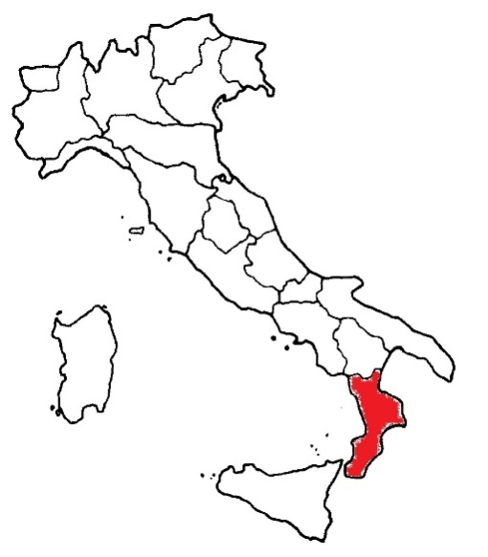
CALABRIA
PIANO DI RAZIONALIZZAZIONE
IMPORTO RISPARMIO DISMISSIONI € 432.998,91
DIREZIONE GENERALE PER GLI ARCHIVI
A.S. Vibo Valentia: attesa l’assenza di immobili di proprietà pubblica e di enti, è stato individuato, tramite indagine di mercato, un immobile economicamente più vantaggioso. Si è in attesa del relativo nulla osta alla stipula.
La Direzione Regionale sottolinea che la Provincia di Vibo Valentia, è già in elenco tra quelle previste da sopprimere, quindi risulta inutile fare questo spostamento, in quanto i materiali dovranno rientrare a Catanzaro.
Risparmio € 32.778,18
A.S. di Cosenza, Sez. A.S. Castrovillari: il Comune di Castrovillari ha già dato la propria disponibilità a concedere l’immobile in comodato gratuito. Purtroppo, prima della definizione del relativo contratto, il Comune è stato commissariato ed il Commissario Prefettizio, pur confermando la volontà già espressa, non può formalizzare l’atto. Sarà necessario aspettare le nuove elezioni, previste per la primavera 2015.
Risparmio € 10.104,05
DIREZIONE REGIONALE PER I BENI CULTURALI E PAESAGGISTICI
A.S. di Catanzaro, piazza del Rosario e deposito sez. di Lamezia Terme, via Aldo Moro, 40. Si trasferiranno entro la fine del 2015, nella nuova sede dell’Archivio di Stato di Catanzaro, Pal. Ex Macello di proprietà comunale, sul quale la DG Direzione Generale per gli Archivi ha investito
€ 600.000,00 per ristrutturazioni. La convenzione prevede che dopo 10 anni si ritorni a pagare l’affitto.
Risparmio € 59.312,61
IMMOBILI DETENUTI N. 37
uso governativo n. 22
comodato d’uso n. 5
immobili in locazioni passiva n.10
RISPARMIO RIDUZIONE 15% € 76.247,49
TOTALE IMPORTO PAGATO ALL’ATTUALITA’ € 432.998,91
EDIFICI RILASCIATI N. 0
RISPARMIO € 0

Slide 15
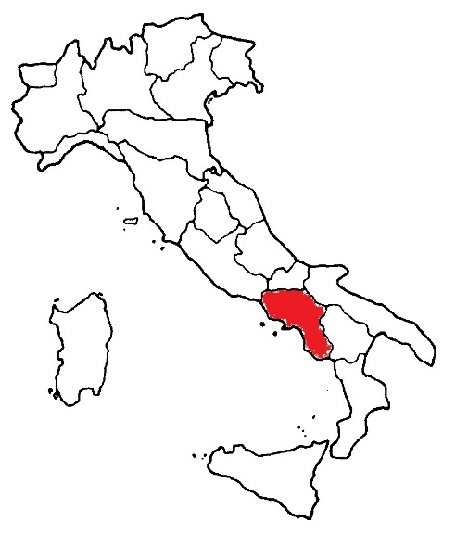
CAMPANIA
PIANO DI RAZIONALIZZAZIONE
IMPORTO RISPARMIO DISMISSIONI € 178.663,66
DIREZIONE GENERALE PER GLI ARCHIVI
S.A. Campania: è previsto per la primavera 2015, il trasferimento presso la sede demaniale in Palazzo Carafa, dove sono attualmente al termine lavori di ristrutturazione.
Risparmio € 83.017,56
DIREZIONE GENERALE PER LE ANTICHITA’
SBA SA/AV/BE/CA: è previsto il trasferimento dalla sede sita in Via Trotula de Ruggiero – Salerno presso un locale demaniale già richiesto all’Agenzia del Demanio.
Risparmio € 94.821,46
IMMOBILI DETENUTI N. 107
uso governativo n. 78
comodato d’uso n. 20
immobili in locazioni passiva n.9
RISPARMIO RIDUZIONE 15% € 127.342,39
TOTALE IMPORTO PAGATO ALL’ATTUALITA’ € 728.524,76
EDIFICI RILASCIATI N. 4
RISPARMIO € 59.567,44

Slide 16
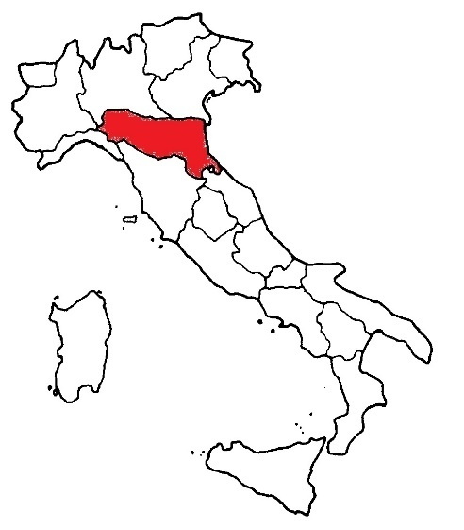
EMILIA ROMAGNA
PIANO DI RAZIONALIZZAZIONE
IMPORTO RISPARMIO DISMISSIONI € 476.639,87
DIREZIONE GENERALE PER GLI ARCHIVI
A.S. Parma: entro l’anno verrà rilasciato il deposito temporaneo di Biandrate, Via Matteotti.
Risparmio € 29.499,60
DIREZIONE REGIONALE PER I BENI CULTURALI E PAESAGGISTICI
Direzione Regionale per i beni culturali e paesaggistici- Soprintendenza per i beni architettonici e paesaggistici per le provv. di BO,MO,RE - S.A. Emilia Romagna - Nucleo Carabinieri T.B.C. di Bologna - alcuni depositi della Soprintendenza archeologica dell’Emilia Romagna. E’ previsto il trasferimento di questi Istituti presso il complesso demaniale dell’ex Convento della SS. Annunziata in Bologna. Attualmente l’immobile è in restauro con fondi ARCUS, con una spesa già impiegata di € 2.370.836,12 ed un ulteriore cifra richiesta pari a € 2.098.700,00.
Risparmio € 449.742,93
IMMOBILI DETENUTI N. 81
uso governativo n. 64
comodato d’uso n. 2
immobili in locazioni passiva n.14
outsourcing n.1
RISPARMIO RIDUZIONE 15% € 175.167,46
TOTALE IMPORTO PAGATO ALL’ ATTUALITA’
€ 957.781,20
EDIFICI RILASCIATI N. 0
RISPARMIO € 0

Slide 17
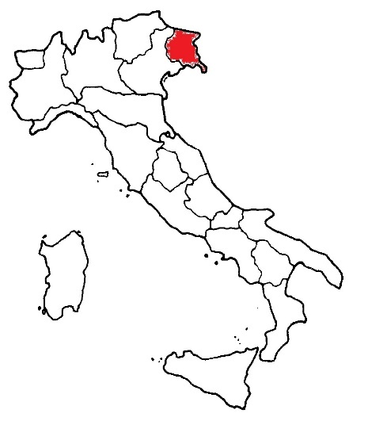
FRIULI VENEZIA GIULIA
PIANO DI RAZIONALIZZAZIONE
IMPORTO RISPARMIO DISMISSIONI €41.297,87
DIREZIONE GENERALE PER GLI ARCHIVI
A.S. di Udine – A.S. di Pordenone, via Monte Reale, deposito – A.S. di Pordenone, outsourcing: realizzazione di un Polo archivistico presso la Caserma Cavarzerani di Udine di proprietà demaniale.
Risparmio € 35.488,51
IMMOBILI DETENUTI N. 22
uso governativo n. 17
immobili in locazioni passiva n.4
outsourcing n.1
RISPARMIO RIDUZIONE 15% € 11.646,73
TOTALE IMPORTO PAGATO ALL’ ATTUALITA’ € 66.568,10
EDIFICI RILASCIATI N. 0
RISPARMIO € 0

Slide 18
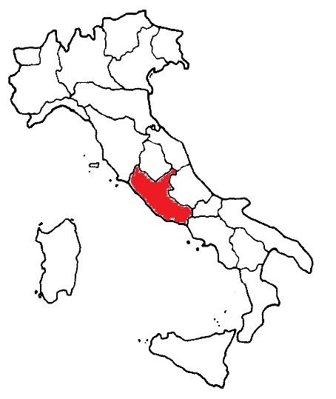
LAZIO
PIANO DI RAZIONALIZZAZIONE
IMPORTO RISPARMIO DISMISSIONI € 1.908.503,49
DIREZIONE GENERALE PER GLI ARCHIVI
A.S. Rieti: L’Agenzia del Demanio ha proposto un immobile demaniale in Rieti, Via Terenzio Varrone denominato “ex casa circondariale” che diverrebbe nuova sede dell’Istituto. Il sopralluogo effettuato ne ha constatato l’idoneità ed è stata effettuata una stima dei lavori necessari al recupero. L’operazione consentirebbe il rilascio dell’immobile detenuto in locazione.
Risparmio € 58.493,97
A.S. di Roma: ipotesi di trasferimento del deposito di Via di Galla Placidia presso l’immobile demaniale “Caserma Donato” del Trullo
Risparmio € 652.800,00
DIREZIONE GENERALE PER LE ANTICHITA’
SBA dell’Etruria Meridionale: è in corso il trasferimento del materiale depositato presso i locali di Via Isola Farnese 64, zona la Giustiniana e di Piazza Cavour 2-3 – Tarquinia, presso un locale demaniale sito in Tarquinia.
Risparmio € 48.618,69
Piano EUR
Risparmio €
IMMOBILI DETENUTI N. 145
uso governativo n. 124
immobili in locazioni passiva n.16
Comodato d’uso n. 4
outsourcing n.1
RISPARMIO RIDUZIONE 15% € 1.803.238,07
TOTALE IMPORTO PAGATO ALL’ ATTUALITA’ € 10.466.727,44
EDIFICI RILASCIATI N. 5
RISPARMIO € 1.176.525,35

Slide 19
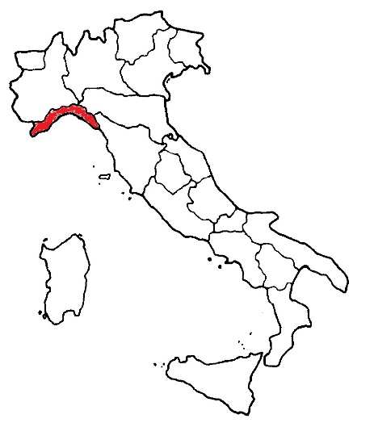
LIGURIA
PIANO DI RAZIONALIZZAZIONE
IMPORTO RISPARMIO DISMISSIONI € 259.414,64
DIREZIONE GENERALE PER GLI ARCHIVI
S.A. Liguria: il progetto di recupero della sede demaniale di via Tommaso Reggio, ad uso dell’Archivio di Stato di Genova, prevede una porzione di immobile a disposizione per la sede della Soprintendenza Archivistica. Nelle more della conclusione dei lavori si ritiene opportuno collocare temporaneamente l’Istituto presso l’attuale sede dell’Archivio di Stato nel complesso di S. Ignazio di Genova.
In alternativa si ipotizza il trasferimento della sede dall’attuale immobile in locazione nella sede demaniale denominata “ex scuole pie”.
Risparmio € 19.185,54
DIREZIONE REGIONALE PER I BENI CULTURALI E PAESAGGISTICI
A.S. Genova: l’azzeramento del costo di locazione passiva potrebbe essere realizzato con l’acquisto dell’immobile stesso, a costo contenuto e vicino allo 0,00, mediante permuta con altro bene demaniale da identificare.
Risparmio € 113.761,01
A.S. di Imperia e AS Sanremo:è stato proposto l'Edificio demaniale Ex Ferriere, alla foce del torrente Impero, per il quale nel 2013 sono stati assegnati 190.000,00 euro rispetto a 750.000,00 richiesti su fondi Lotto.
Risparmio € 66.698,07
A.S. La Spezia: per azzerare l'importo della locazione passiva per questa sede ci sono due ipotesi che comprendono il completamento dei lavori di rifunzionalizzazione della sede di via Roma 111 acquisita dal MiBACT nel 2004, in uso per il piano terra, ma rimasta incompleta per mancanza di finanziamenti richiesti invano da anni.
Risparmio € 59.770,02
IMMOBILI DETENUTI N. 44
uso governativo n. 36
immobili in locazioni passiva n.8
RISPARMIO RIDUZIONE 15% € 80.764,41
TOTALE IMPORTO PAGATO ALL’ ATTUALITA’ € 462.989,64
EDIFICI RILASCIATI N. 2
RISPARMIO € 190.780,48

Slide 20
LOMBARDIA
PIANO DI RAZIONALIZZAZIONE
IMPORTO RISPARMIO DISMISSIONI € 422.000,50
DIREZIONE GENERALE PER GLI ARCHIVI
A.S. Varese: sono in corso trattative con la provincia, proprietaria dell’immobile, per un comodato d’uso gratuito.
Risparmio € 51.683,24
A.S. Milano – Morimondo: è in corso la verifica della fattibilità di un acquisto dell’immobile, attualmente condotto in locazione, da parte dell’Agenzia del Demanio; in alternativa si propone la restituzione di spazi non utilizzati, con conseguente riduzione di circa il 25% del canone di locazione.
Risparmio ipotesi acquisto Demanio € 707.412,50
Risparmio ipotesi restituzione spazi € 176.853,13
DIREZIONE GENERALE PER LE ANTICHITA’
SBA Lombardia, Bergamo via Gemelli 8: è in programma il trasferimento del deposito del laboratorio di restauro presso un locale demaniale a Flero (BS), entro gennaio 2015.
Risparmio € 31.167,02
DIREZIONE REGIONALE PER I BENI CULTURALI E PAESAGGISTICI
Soprintendenza per i beni architettonici e paesaggistici di Milano: è previsto il trasferimento presso la sede della Dir. Reg. in Palazzo Litta, ultimi due piani, dopo i lavori di restauro.
Risparmio € 162.297,11
IMMOBILI DETENUTI N. 58
uso governativo n. 55
immobili in locazioni passiva n.11
comodato d’uso n. 2
RISPARMIO RIDUZIONE 15% € 335.392,00
TOTALE IMPORTO PAGATO ALL’ ATTUALITA’ € 1.994.421,50
EDIFICI RILASCIATI N. 5
RISPARMIO € 632.853,60

Slide 21
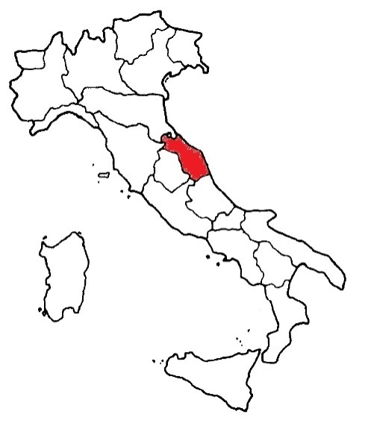
MARCHE
PIANO DI RAZIONALIZZAZIONE
IMPORTO RISPARMIO DISMISSIONI € 931.008,62
DIREZIONE GENERALE PER GLI ARCHIVI
S.A. per le Marche: si propone il trasferimento dell’Istituto presso la sede dell’Archivio di Stato di Stato di Ancona, che dispone di spazi sufficienti ad accoglierla.
Risparmio € 52.618,43
DIREZIONE REGIONALE PER I BENI CULTURALI E PAESAGGISTICI
A.S. di Ancona: si propone il trasferimento presso l’Ex convento di San Francesco ad Alto appartenente al Demanio militare in precedenza adibito ad Ufficio di Leva non più attivo. – I locali sono già predisposti in quanto destinati all’ Archivio della Leva militare.
Risparmio € 328.928,11.
A.S. di Camerino (MC): è stato individuato un immobile del Demanio situato in Località Torre del Parco nel Comune di Camerino (MC) costituito da 26 capannoni con superfici comprese tra mq 330-485, Stante l’ampia superficie disponibile si potrebbe trasferire l’intera sezione distaccata dell’Archivio.
Risparmio € 26.156,86
A.S. di Macerata: per questo istituto è stato individuato un immobile appartenente al Demanio militare situato nel Comune di Macerata già sede della soppressa Scuola Sottufficiali della Guardia di Finanza.
Risparmio € 202.236,34
A.S.di Pesaro: è stato individuato un immobile denominato “Rocca Costanza” appartenente al Demanio situato nel Comune di Pesaro. Il bene in questione è stato ed è attualmente interessato da interventi conservativi e di restauro. Risparmio € 201.283,59
DIREZIONE GENERALE PER LE ANTICHITA’
SBA MARCHE: si propone il trasferimento dell’Istituto presso la sede dell’Archivio di Stato di Ancona, che dispone di spazi sufficienti ad accoglierla.
Risparmio € 126.174,63
IMMOBILI DETENUTI N. 42
uso governativo n. 23
immobili in locazioni passiva n.16
outsourcing n. 1
comodato d’uso n. 2
RISPARMIO RIDUZIONE 15% € 178.541,31
TOTALE IMPORTO PAGATO ALL’ ATTUALITA’ € 1.032.867,68
EDIFICI RILASCIATI N. 1
RISPARMIO € 12.982,85

Slide 22
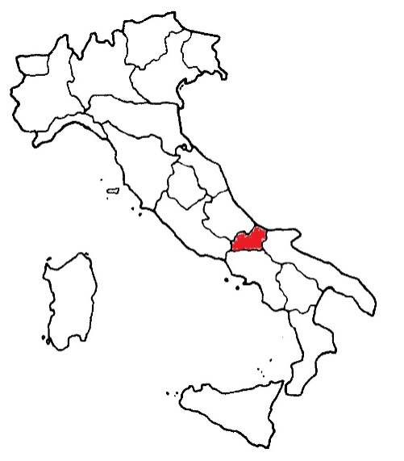
MOLISE
PIANO DI RAZIONALIZZAZIONE
IMPORTO RISPARMIO DISMISSIONI € 19.109,61
DIREZIONE GENERALE PER GLI ARCHIVI
S.A. per il Molise: è stato assegnato un immobile demaniale, attualmente in fase di recupero da parte del provveditorato oo.pp., dove sarà trasferito l’Istituto.
Risparmio € 19.109,61
IMMOBILI DETENUTI N. 28
uso governativo n. 23
immobili in locazioni passiva n. 5
RISPARMIO RIDUZIONE 15% € 57.967,66
TOTALE IMPORTO PAGATO ALL’ ATTUALITA’ € 328.483,41
EDIFICI RILASCIATI N. 2
RISPARMIO € 58.398,13

Slide 23
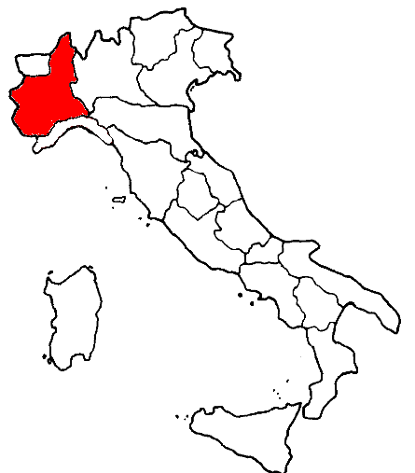
PIEMONTE
PIANO DI RAZIONALIZZAZIONE
IMPORTO RISPARMIO DISMISSIONI € 0
IMMOBILI DETENUTI N. 59
uso governativo n. 57
immobili in locazioni passiva n. 2
RISPARMIO RIDUZIONE 15% € 29.056,08
TOTALE IMPORTO PAGATO ALL’ ATTUALITA’ € 164.651,10
EDIFICI RILASCIATI N. 0
RISPARMIO € 0

Slide 24
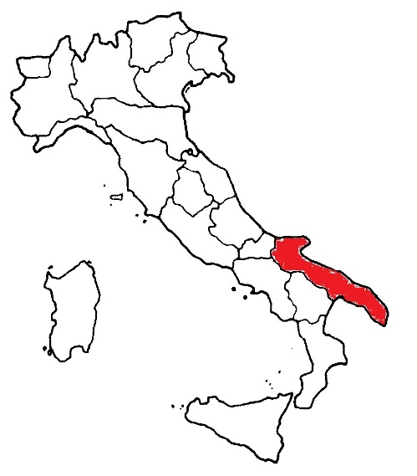
PUGLIA
PIANO DI RAZIONALIZZAZIONE
IMPORTO RISPARMIO DISMISSIONI € 279.607,56
DIREZIONE GENERALE PER GLI ARCHIVI
A.S. Lecce: il MiBAC ha acquistato dalla provincia di Lecce l’immobile in Via Sozy Carafa n. 15.
Risparmio € 47.501,29
Sez. A.S. Barletta: è in fase di recupero l’immobile demaniale “ex Caserma Stennio”, che consentirebbe di rilasciare l’immobile in locazione.
Risparmio € 17.875,60
AGENZIA REGIONALE DEL DEMANIO
A.S. di Bari sez. di Rutigliano – A.S. di Brindisi, via Porta Lecce – A.S. di Foggia, deposito di Viale Francia – A.S. di Foggia, sez. di Lucera- A.S. di Lecce, via Sozy Carafa – A.S. di Taranto, via Aristosseno (esigenza totale circa 6.000 mq.): realizzazione di un Polo Archivistico di deposito a Monopoli (BA), via Arenazza presso il compendio con un totale di 7.300,00 mq. disponibili, attualmente in uso all’Amministrazione della Difesa, in fase di dismissione.
Risparmio € 214.230,67
IMMOBILI DETENUTI N. 63
uso governativo n.48
immobili in locazioni passiva n. 12
Comodato d’uso n.3
RISPARMIO RIDUZIONE 15% € 120.587,68
TOTALE IMPORTO PAGATO ALL’ ATTUALITA’ € 486.830,61
EDIFICI RILASCIATI N. 0
RISPARMIO € 0

Slide 25
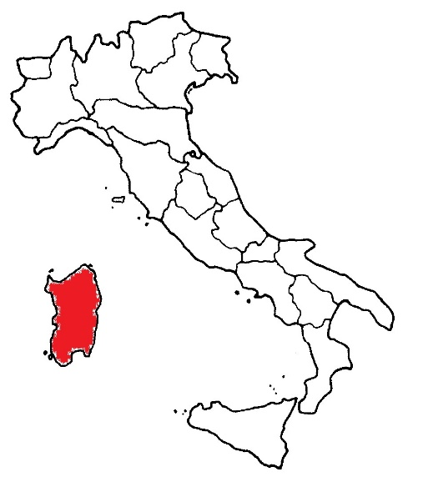
SARDEGNA
PIANO DI RAZIONALIZZAZIONE
IMPORTO RISPARMIO DISMISSIONI € 145.839,34
DIREZIONE GENERALE PER GLI ARCHIVI
A.S. Sassari: si è in attesa dell’assegnazione di una sede demaniale. Sarà, pertanto, rilasciata l’attuale sede, totalmente inadeguata.
Risparmio € 3.889,34
DIREZIONE REGIONALE PER I BENI CULTURALI E PAESAGGISTICI
A.S. Oristano: possibilità di essere ospitato a conclusione dei lavori già in corso presso l’Ex Convento di San Francesco.
Risparmio € 141.950,00
IMMOBILI DETENUTI N. 56
uso governativo n.43
immobili in locazioni passiva n. 5
comodato d’uso n. 8
RISPARMIO RIDUZIONE 15% € 42.541,55
TOTALE IMPORTO PAGATO ALL’ ATTUALITA’ € 241.068,72
EDIFICI RILASCIATI N. 1
RISPARMIO € 140.000,00

Slide 26
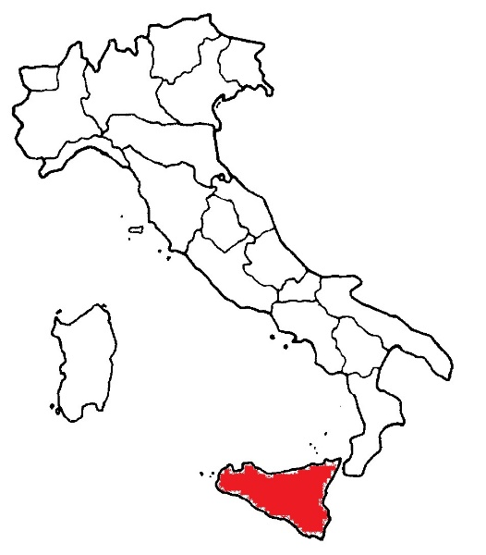
SICILIA
PIANO DI RAZIONALIZZAZIONE
IMPORTO RISPARMIO DISMISSIONI € 73.641,41
DIREZIONE GENERALE PER GLI ARCHIVI
S.A. Sicilia: la Soprintendenza Archivistica sarà trasferita presso la sede della “Gancia” già in uso governativo all’Archivio di Stato di Palermo (fondi già assegnati sulla base della variazione di bilancio).
Risparmio € 46.641,45
A.S. Catania: si propone una riduzione del 35% della documentazione conservata nel deposito temporaneo, con proporzionale riduzione del costo di locazione.
Risparmio € 27.000,00
IMMOBILI DETENUTI N. 21
uso governativo n.4
immobili in locazioni passiva n. 14
Comodato d’uso n.2
Outsourcing n. 1
RISPARMIO RIDUZIONE 15% € 139.473,68
TOTALE IMPORTO PAGATO ALL’ ATTUALITA’ € 885.354,44
EDIFICI RILASCIATI N. 1
RISPARMIO € 58.606,58

Slide 27
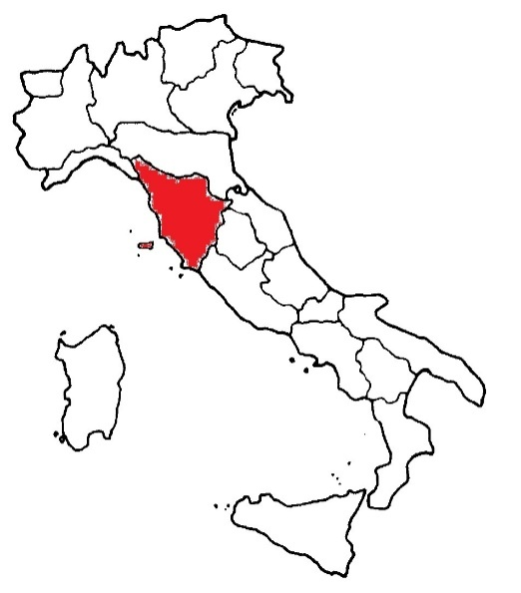
TOSCANA
PIANO DI RAZIONALIZZAZIONE
IMPORTO RISPARMIO DISMISSIONI € 182.359,85
DIREZIONE REGIONALE PER I BENI CULTURALI E PAESAGGISTICI
Centro di restauro della SBA della Toscana - Deposito della Biblioteca Marucelliana: queste due sedi potrebbero essere ospitate in Palazzo Buontalenti a Firenze, in cui si prevede la realizzazione di un centro polifunzionale.
Risparmio € 182.359,85
IMMOBILI DETENUTI N. 170
uso governativo n.160
immobili in locazioni passiva n.9
Comodato d’uso n.1
RISPARMIO RIDUZIONE 15% € 78.870,64
TOTALE IMPORTO PAGATO ALL’ ATTUALITA’ € 448.613,96
EDIFICI RILASCIATI N. 0
RISPARMIO € 0

Slide 28
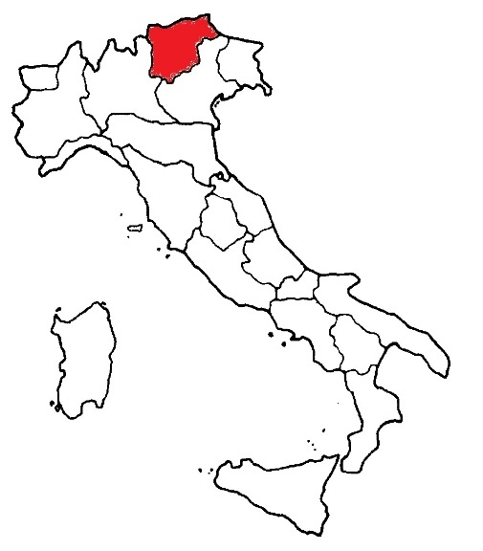
TRENTINO ALTO ADIGE
PIANO DI RAZIONALIZZAZIONE
IMPORTO RISPARMIO DISMISSIONI € 0
IMMOBILI DETENUTI N.7
uso governativo n.3
immobili in locazioni passiva n. 4
RISPARMIO RIDUZIONE 15% € 40.067,14
TOTALE IMPORTO PAGATO ALL’ ATTUALITA’ € 227.047,16
EDIFICI RILASCIATI N. 0
RISPARMIO € 0

Slide 29
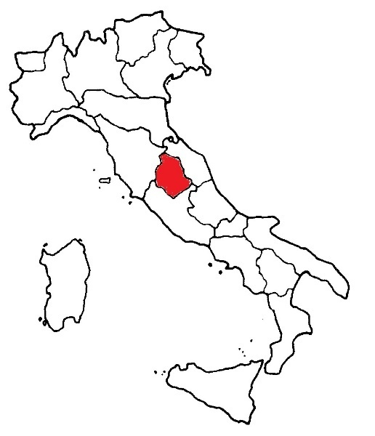
UMBRIA
PIANO DI RAZIONALIZZAZIONE
IMPORTO RISPARMIO DISMISSIONI € 0
IMMOBILI DETENUTI N. 38
uso governativo n.27
immobili in locazioni passiva n. 6
comodato d’uso n. 4
outsourcing n.1
RISPARMIO RIDUZIONE 15% € 27.791.90
TOTALE IMPORTO PAGATO ALL’ ATTUALITA’ € 171.096,63
EDIFICI RILASCIATI N. 1
RISPARMIO € 138.468,00

Slide 30
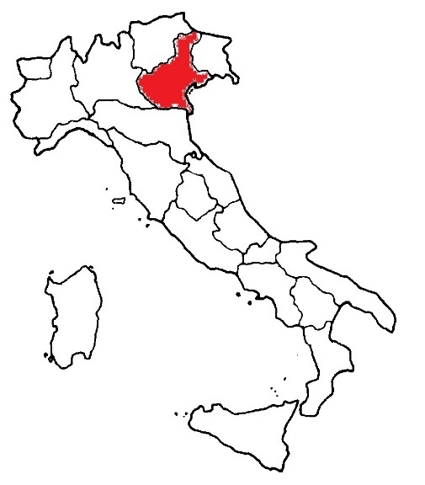
VENETO
PIANO DI RAZIONALIZZAZIONE
IMPORTO RISPARMIO DISMISSIONI € 336.905,53
AGENZIA DEL DEMANIO VENETO
A.S. di Vicenza. Borgo Casale , 91 e A.S. di Bassano del Grappa (VI) : trasferimento presso una sede demaniale in Vicenza ,via San Biagio
Risparmio € 239.170,65
A.S. Rovigo, via Sichirollo e Occhibello (outsourcing): trasferimento presso una sede demaniale in Rovigo, via Generale Gattinara
Risparmio € 97.734,88
IMMOBILI DETENUTI N. 117
uso governativo n. 107
immobili in locazioni passiva n. 9
outsourcing n. 1
RISPARMIO RIDUZIONE 15% € 268.778,94
TOTALE IMPORTO PAGATO ALL’ ATTUALITA’ € 1.528.545,61
EDIFICI RILASCIATI N.1
RISPARMIO € 10.573,00

Slide 31
PIANO EUR/1
RIEPILOGO COSTI LOCAZIONI PASSIVE EUR
Aggiornati al 17 settembre 2014
ISTITUTO CENTRALE PER DEMOETNOANTROPOLOGIA (MUSEO DELLE ARTI E TRADIZIONI POPOLARI)
pagati dalla PAABAC € 2.028.661,74 IVA inclusa
ARCHIVIO CENTRALE DELLO STATO
pagati dalla Direzione Generale per gli Archivi € 4.333.532,34 IVA inclusa
PIGORINI + MUSEO DELL’ALTO MEDIOEVO
pagati dalla Direzione Generale per le Antichità € 3.742.343,89 IVA inclusa
TOTALE € 10.104.537,97 IVA INCLUSA
MUSEO NAZIONALE DI ARTE ORIENTALE "G.TUCCI“
pagati dalla Direzione generale Antichità € 831.454,42 IVA inclusa
DIREZIONE GENERALE ARCHIVI
pagati dalla direzione generale per gli Archivi , Via Gaeta 8/a € 453.817,89 IVA inclusa
Tutti gli importi sono già stati decurtati del 15% previsto dalla legge
Come si evince dalle tabelle regionali il Lazio è la regione con un importo dei fitti di gran lunga più alto di tutti: 40% del totale nazionale.
E’ il risultato della situazione dell’EUR

Slide 32
PIANO EUR /2
DISMISSIONI
MUSEO NAZIONALE DI ARTE ORIENTALE "G.TUCCI“
pagati dalla Direzione Generale Antichità
€ 831.454,42 IVA inclusa
DIREZIONE GENERALE ARCHIVI
pagati dalla direzione generale per gli Archivi Via Gaeta 8/a
€ 453.817,89 IVA inclusa
TOTALE COSTI AFFITTI € 1.285.272,31
Tutti gli importi sono già stati decurtati del 15% previsto dalla legge
Nell’ambito di tali criticità si è affrontato prioritariamente il problema relativo alle sedi del Museo Nazionale d’Arte Orientale “G.Tucci” e della Direzione Generale per gli Archivi ambedue attualmente in locazione passiva in immobili di proprietà privata.
La proposta avanzata è quella di trasferire entrambe le sedi negli spazi dell’edificio laterale sinistro dell’Archivio Centrale dello Stato in piazzale degli Archivi all’EUR.
Per meglio garantirne la conservazione dei materiali, risulta opportuno trasferire gli archivi meno consultati, presso il deposito di Pomezia dove vi sono ancora spazi disponibili.
Risulta inoltro vantaggioso destinare ad una struttura museale e a uffici, spazi particolarmente suggestivi e di grande impatto architettonico.
PREVISIONI DI SPESA
Le previsioni di spesa sono, suddivise in due categorie:
1. adeguamento strutturale
costo preventivato
da € 7.370.000,00 a € 3.626.429,00
2. trasporto di oggetti museali, materiale documentario e mobilio dei tre Istituti interessati
costo preventivato € 1.000.000,00 circa.

Slide 33
POLO MUSEALE EUR
Musei dello Stato
Musei di Roma Capitale
Musei di altri Istituti
«Nuvola»
Centro Congressi
MUSEO TUCCI OGGI:
11.726 visitatori i cui 3.507 paganti
Incassi € 19.035
Direzione Generale Archivi -EUR:
Ottimizzazione delle funzioni
Collegamento con mezzi pubblici
Sede di prestigio

